Slide 1

Bank demonstrasjon
Patrick Hanevold

Slide 2

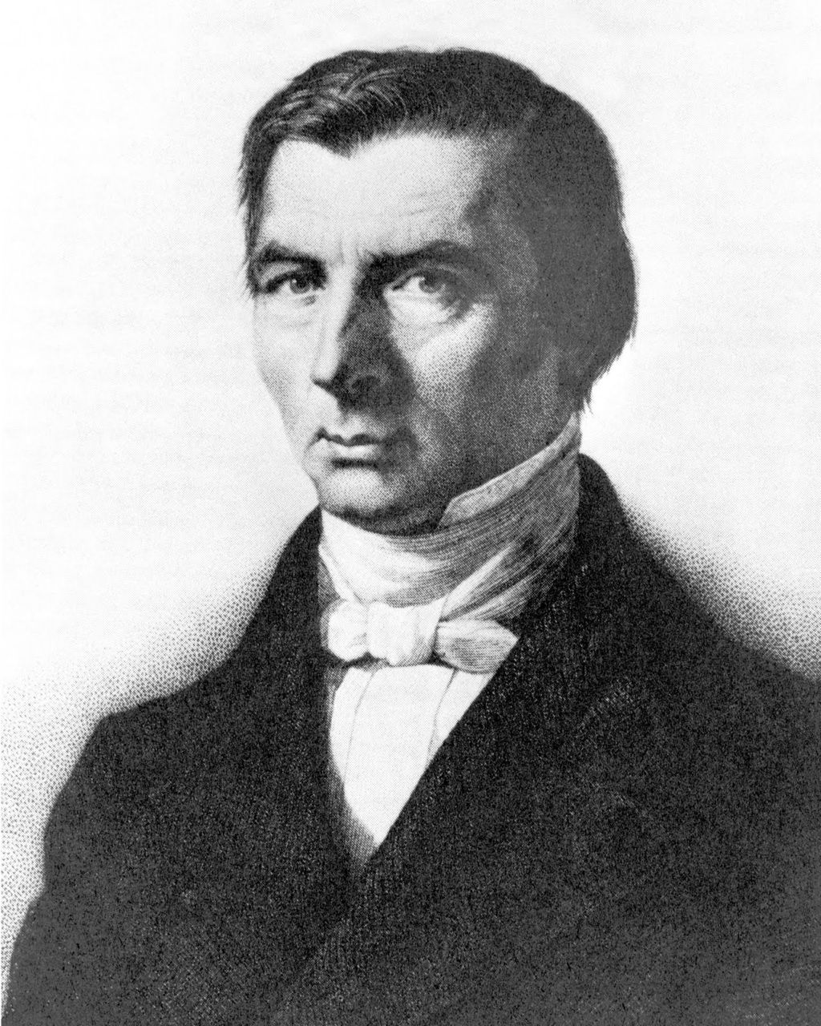
Frederic Bastiat
"When plunder becomes a way of life for a group of men living together in society, they create for themselves in the source of time a legal system that authorizes it and a moral code that glorifies it."
Notes:
Frederic Bastiat, kjent økonom i frankrike på 1800 tallet.
Franske økonomer var blandt forfedre til det som i dag er Østerrisk Økonomi.
Han var klassisk liberalist og forfattet at statens eneste oppgave er å beskytte det individuelle liv, frihet, eiendom og hvorfor det er farlig og moralt galt for staten å blande seg inn i individets andre personlige ting.

Slide 3
Hva er Østerrisk Økonomi?
Austrian School of Economics
Menneskelige handlinger
Ludvig Von Mises Institute
Notes:
Det går ikke i dag å snakke om østerrisk økonomi uten å snakke om The Austrian Scool of Economics. Skole som baserer sine studier på å interpretere og analysere menneskelig handling. (Praxiologi) Altså en tilnærming til virkeligheten ved å se på virkeligheten. I motsettning til dagens keynensianske økonomi som man lærer på BI. Øknomiske modeller som stort sett går på formler for å styre økonomien. Når virkeligheten ikke stemmer er det virkeligheten det er noe galt med.

Slide 4

Thomas Kenworthy
Leder Tea party bevegelsen
Innitiativtaker bank demonstrasjon
Notes:
Kjent liberalist som arbeider ekstremt aktivt for å innføre en rettstat.
Søkte på stillingen som sentralbanksjef i Norges Bank i 2010.
Ønsker å avskaffe statens pengemonopol og overlate betalingsmiddel til det sivilie liv.
I Sverige i perioden 1830-1900 var det 25 banker som utstedte sivile penger i ulike valutaer.
Vi demonstrerer mot inflasjon og for rettstat (mot samrøre av statsmaktene)
http://www.mises.no/okonomisk-krise-og-paradigmeskifte/
Alle lover bør prøves foran en domstol for å avgjøre om de strider mot eiendoms eller organisasjonsfriheten. Med en slik lovprøving ville sentralbankloven blitt avvist.
Statens suverenitet bør lovbestemt avgrenses. Den norske stat er totalitær i den forstand at politikerne kan gripe inn i alle sider ved borgernes liv uten å bryte loven.
Velgermassen kjøpes med valgflesk og privilegier. (Alle privilegier tas fra andre)
Krig skal kun bli erklært i selvforsvar. Berettigelsen av krig skal bevises i en domstol.
Krig skal aldri bli startet av den utøvende makt alene.
Staten skal eksplisitt bli forbudt å lage penger, administrere banker og ta opp gjeld.
Staten skal eksplisitt bli forbudt å administrere eller kontrollere utdanningsinstitusjoner.
Staten skal eksplisitt blir forbudt å administrere eller kontrollere media.

Slide 5
Norges Bank
§ 2. ...Banken er et eget rettssubjekt, som eies av staten.
§ 14. Tvungent betalingsmiddel - Bankens sedler og mynter er tvungent betalingsmiddel i Norge.
..
Selv om en avtale inneholder klausul om betaling
av en pengeforpliktelse i gullverdi, kan skyldneren
frigjøre seg med tvungne betalingsmidler uten
hensyn til denne klausul.

Slide 6
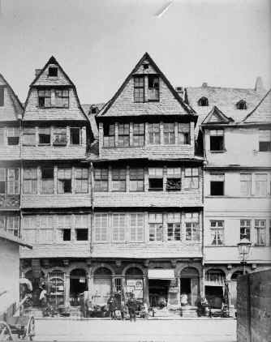
Dagens pengesystem
Sveriges Riksbank 1668
Bank of England 1694
First bank of US 1791-1811
Norges Bank 1816
Notes:
De fleste tror at sentralbanken er et gode som holder markedet stabilt.
Sannheten er at ustabile markeder egentlig ikke eksisterte før sentralbanker.
Bobler eksisterer ikke i et fritt market.

Slide 7
1913 - The Federal Reserver
Like federal som Federal Express
Listet under gule sider
Notes:
Statlige institusjoner er listet under blå sider.
Etablert 1913. Lovverk spekket på jecyl island av bankene selv.
Lovfestet gjennom kongressen 23 desember 1913 når de fleste i kongressen hadde tatt juleferie.
Tre senatorer i senatet. Hadde det kun vært en senator tilstede for å stemme i mot hadde den ikke gått igjennom.

Slide 8
Baron M.A. Rotschild
Give me control of a nations currency and I care not who makes its laws
Notes:
Etterkommer av Mayer Amschel Rothschild som regnes som grunnlegger av det internasjonale bankdynastiet vi er arvinger av. Mest suksessrike familien gjennom historien.
I 1815 hadde Nathan Rotchschild intimkunnskap om utfallet av Napoleons krig mot brittene, og publiserte falske rykter om utfallet som lurte London Stock exchange til å tro Napoleon hadde vunnet. Den følgende børskollapsen ga Rothchilds agenter muligheten til å kjøpe aksjemarkedet dirt cheap hvorav de tok over Bank of England. Dette var noe av det samme som skjedde på 30 tallet i USA.

Slide 9
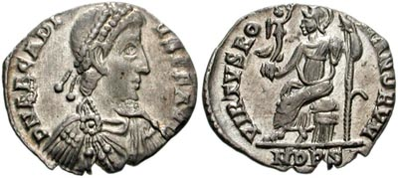
Inflasjon

Slide 10
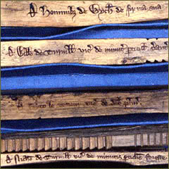
The English Talley system
Notes:
Kong Henry den første. Tronen 1100 tallet.
Inflasjonsfri valutta.
Talley sticks, betalte skatt med en halvdel og fikk andre halvdel som kvittering.
Lansert som konkurranse mot andre valutaer. Skapte stor etterspørsel etter talleysticks.
Gjennom middelalderen var talleysticks majoriteten av valutaen.

Slide 11
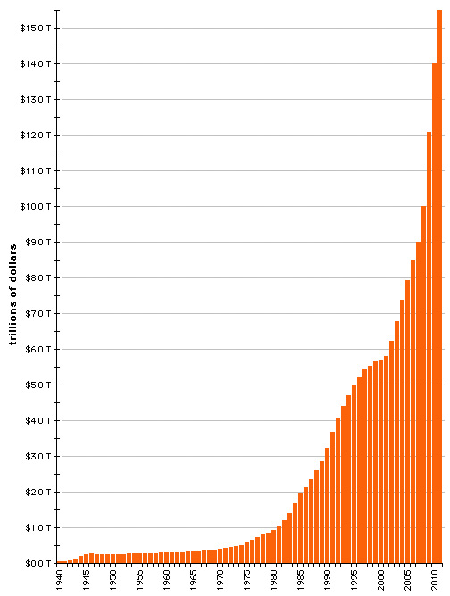
US dept siden 1940
Notes:
16,3 Trillioner
Dollar sedler 4 ganger til månen, rundt jorden 39 ganger.
$10 millioner per minutt
Gjelden er nå 5000 ganger mer enn 1913.
Gold standard fjernet av nixon i 1971.

Slide 12
Thomas Jefferson
"I believe that banking institutions are more dangerous to our liberties than standing armies. If the American people ever allow private banks to control the issue of their currency, first by inflation, then by deflation, the banks and corporations that will grow up around [the banks] will deprive the people of all property until their children wake up homeless on the contingent their fathers conquered. The issuing power should be taken from the banks and restored to the people to whom it properly belongs"
Notes:
In office 1801-1809.

Slide 13
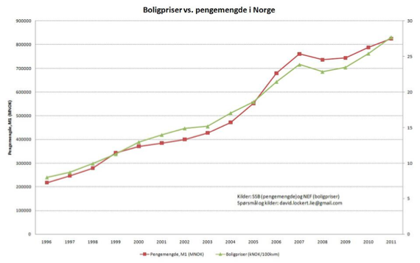
Boligprisene
Notes:
De fleste tror at boligprisene blåses opp av knapphet på boliger.
Inflasjonsmål på 2.5% - suksess?

Slide 14
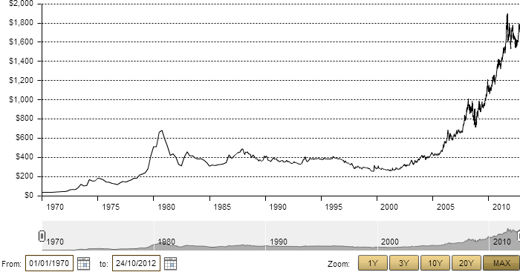
Gullprisen
Notes:
Ubrukelig metall, knapt brukt i noe industri.
Stabil mengde og produksjon. (< 1% årlig)
Her ser man også the hockey stick som er signaturen til en boble.

Slide 15

Hva skaper verdi?
Notes:
lage noe folk ønsker å kjøpe.
dette tilfører økonomien verdi - velstanden øker

Slide 16
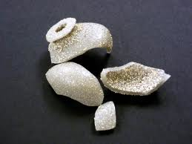
Hva destruerer verdi?
Notes:
ødelegg noe av verdi
tar verdi ut av samfunnet - velstanden minker

Slide 17
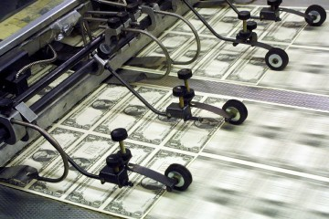
Hvordan skapes penger?
Notes:
Fractional reserve banking.
I prinsippet tastes beløpet inn på en computer.
Penger skapes ut av luft og tilfører ikke samfunnet noen verdi.

Slide 18
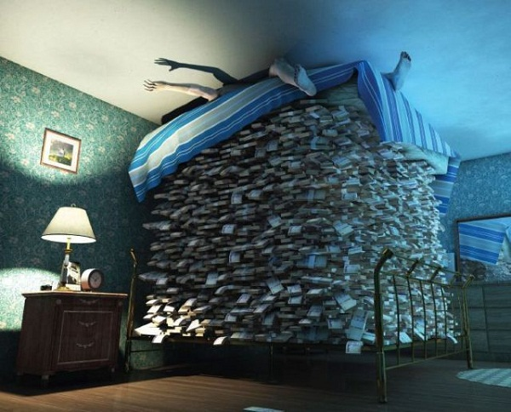
Hvor kommer verdien fra?
Notes:
Det å trykke penger skaper ikke noe verdi, det forflytter verdi. Det samme som pengeforfalskning - som er forbudt. Staten liker ikke konkurranse.
Men det er dette staten gjør, pengeforfalskning.
Gamle som opplevde bank krisen på 30 tallet, som har spart i madrassen et helt liv betaler mest.
Resten av oss vannes ut så vi aldri får spart opp noe som helst.

Slide 19
Ferske penger ut i markedet
Skaper størst bobler nært kilden
Etterfulgt av prisvekst i andre produkter

Slide 20
Konsekvens av boligbolben
Folk flest frykter at den sprekker
Unge som ikke kommer inn i markedet
Leieboere - boble i leiepris også
Belåner seg til blods for å komme inn
Bor mindre og mindre
Notes:
Alle er bekymret for når den sprekker. - Ingen vil blø, alle gnir seg i henda over oppgang
Taperne er de som ikke kommer inn i boligmarkedet, de som leier, de som må ta store lån, og ikke minst alle som må bo mindre.
Jobbe mer er ikke så uaktuelt da det allerede er nasjonalisert å jobbe hver dag for å drive galskapen.

Slide 21
Andre konsekvenser
Alle store kriger de siste 300 år er finansiert av å vanne ut valuta
Norge, rundt 35 intervensjoner
USA ca. 80 intervensjoner
Handelsblokader
Notes:
Trykke penger legger ingen hinder på stat. Stat trenger ikke samle inn penger fra folket.
USA - Styrtet regjeringer, manipulert valg, og angrepet populære bevegelser.

Slide 22
Fremtiden
Rir hesten videre
Notes:
Har du noen gang hørt om en stat som vil ha mindre kontroll? Eller legge ned sin virksomhet?
De rid hasten så ledge get er pust i den og trekker penner i vilden sky for å manipulate marketed fit de ønsker helt til de mister kontroll. Kicking the can further down the road. Vi vil trolig se hyperinflasjon i vår tid.

Slide 23
Forskjellige løsninger
Kommunisme
Direktedemokrati
Minarkisme
Monarkisme
Rettstat
Løsningen: Staten holder seg unna.
Notes:
Første steg for de fleste er at de ønsker en reparert stat.
Kommunisme - resource baced economy.
Direktedemokrati - folket er med på alle besluttninger. Men ikke få beslutte selv.
den reneste form for “direktedemokrati” er egentlig kapitalisme hvor alle velger med sine egne penger.
Monarkisme - Kongen skal holde politikerne i øra. Det har aldri kongen gjort. Veldig flink til å vinke fra terassen.
Rettstat - Alle besluttninger må i gjennom en domsstol - krever også at staten reparerer seg selv.
Hvordan oppnå løsningen? Krever kollaps? Krever blod og opprør? Mises instituttet sprer kunnskap. Start en blogg.

Slide 24
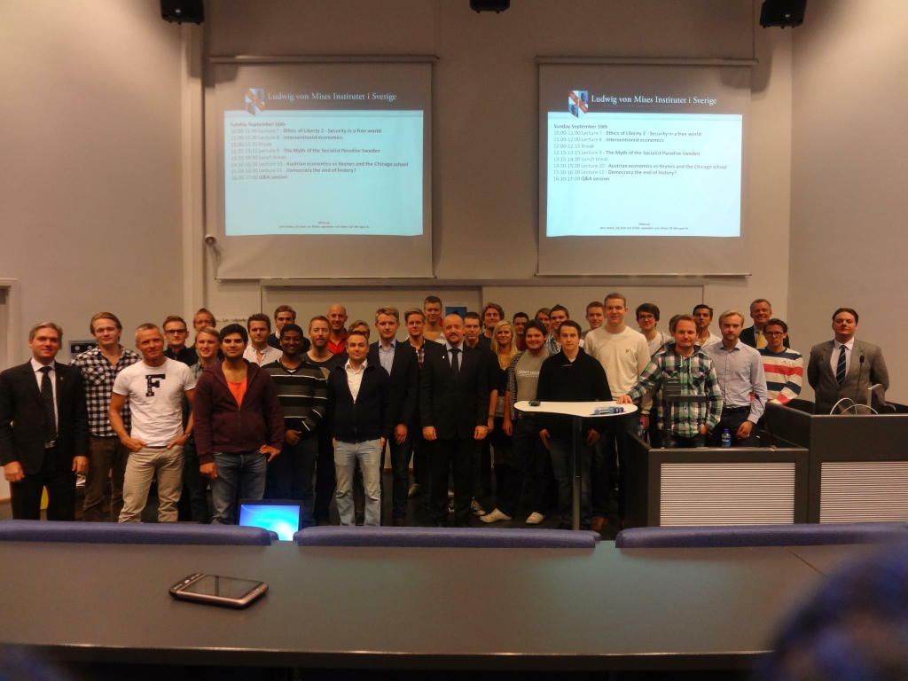
Mises Norge ++
Notes:
Fra mises sveriges leksjoner på BI 2012.

Slide 25
The End
http://www.youtube.com/watch?v=8ErYR_poHv0

